Slide 1

МБДОУ «Детский сад№10 «Ласточка» г.Чистополь
Интерактивный практикум
«Играя, изучаем татарский язык!»
Интерактив практикум
«Уйнап , татар телен өйрәнәбез!”
Воспитатель: Ахметова Гулия Гумеровна
МБДОУ «Детский сад№10 «Ласточка» г. Чистополь

Slide 2
Цель: Рассмотрение современной методики применения интерактивных технологий в домашних условиях;
Задачи:
1. Мотивировать на использование интерактивных форм и приемов обучения дома;
2. Установление эмоционального контакта между педагогами, родителями, детьми.
3. Способствовать повышению у педагогов и родителей уровня развития профессиональной компетенции посредством интерактивных приемов и методов.

Slide 3

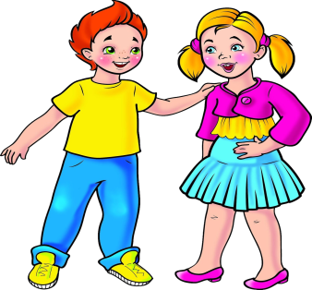




игра «Энергизатор»
-Исәнмесез(рукопожатие)
- Хәлләр ничек? (хлопаем по плечу)
- Яхшы (показываем большой палец)
- Мин (руку к сердцу)
- Сине (руки в сторону партнёра)
- Яратам (обняться)

Slide 4
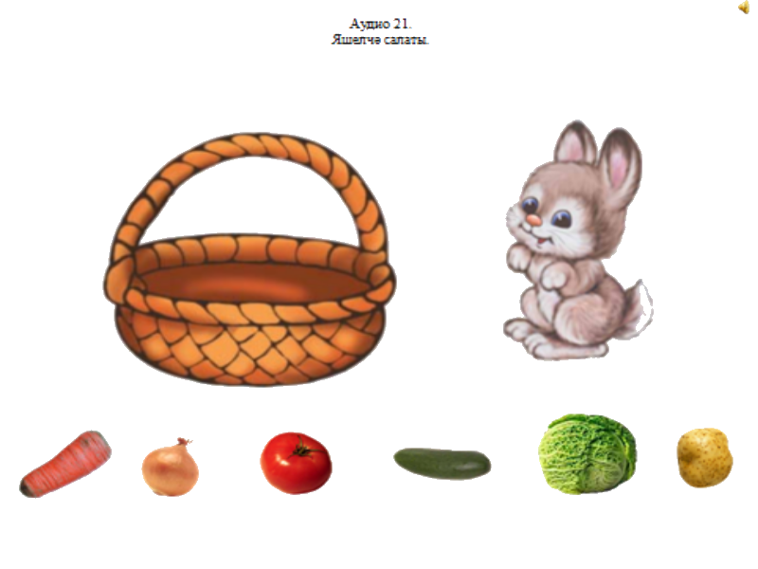
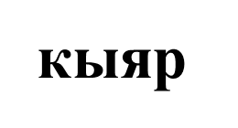
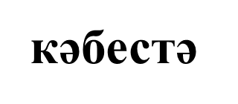
Игра энергизатор «Овощной салат».
суган
кишер
помидор
бәрәнге

Slide 5
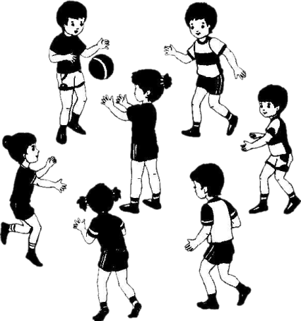
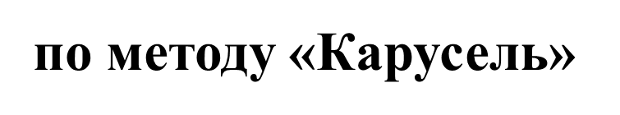

Игра «Веселый счет»
1
Бер!
2
Ике!
3
Өч!
4
Дүрт!
5
БИШ!
Сау- бул!

Slide 6

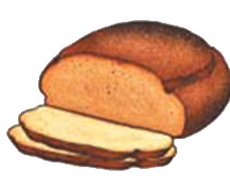

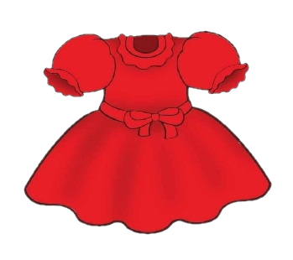
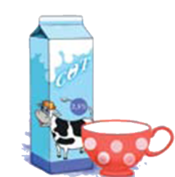

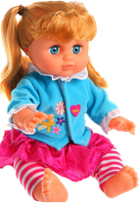


игра «Съедобное – несъедобное»
по методу «Карусель»
Ипи –
Өстәл-
Сөт-
Курчак –
Машина-
кәбестә
күлмәк
Туп -
кишер
чалбар

Slide 7
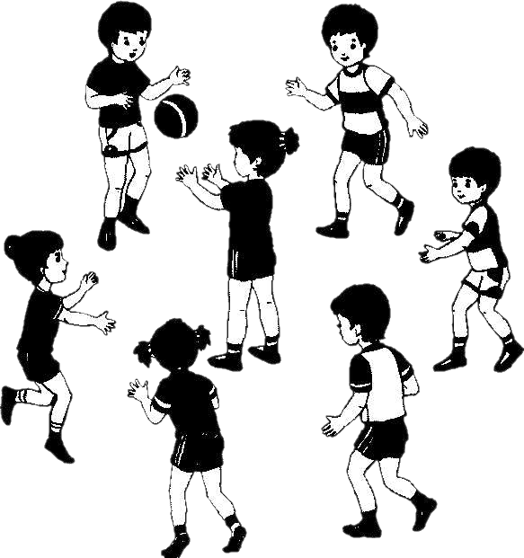
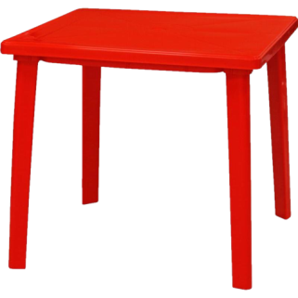
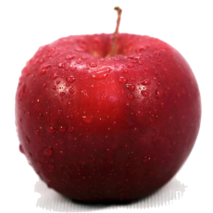
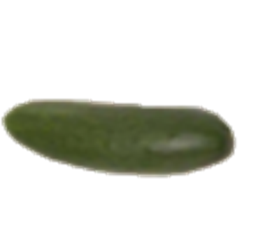
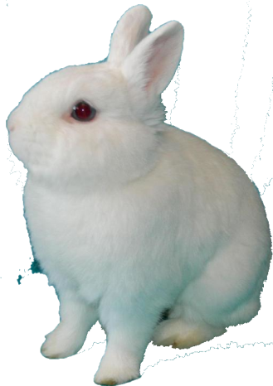
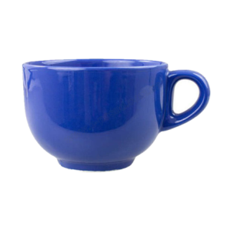
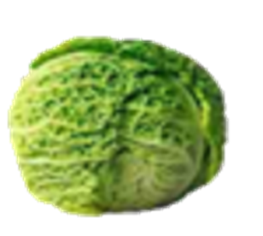
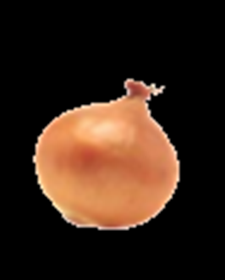
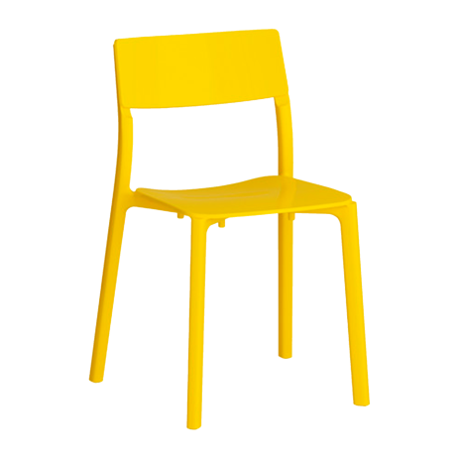
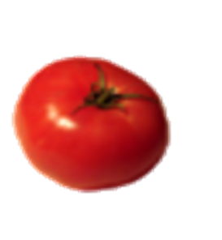
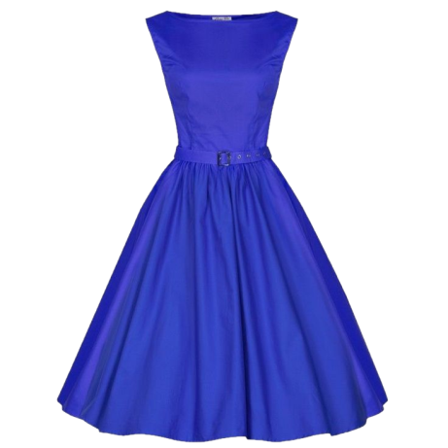
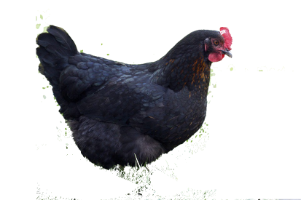
игра «Предметы и цвета»
по методу «Карусель»

Slide 8

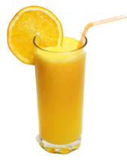



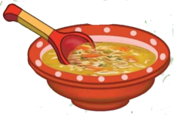
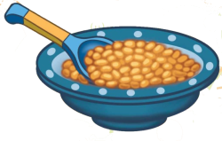
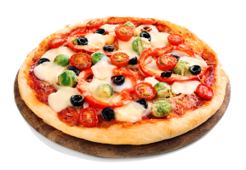
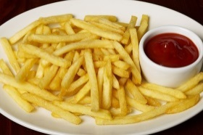
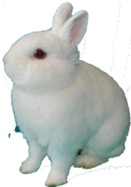
Игра «Мы анкетируем друг друга» по методу «Интервью»
имя (Син кем?)
любимый напиток (Син нәрсә яратасың?)
любимое блюдо (Син нәрсә яратасың?
любимая игрушка? (Нинди уенчык яратасың?)
любимый цвет (Нинди төс яратасың?)

Slide 9


ОЛЯ
мин

Slide 10
Молодцы!
Әфәрин!

